Slide 1
CARRERA DE INGENIERÍA EN ADMINISTRACIÓN TURÍSTICA Y HOTELERA
“ENERGÍAS ALTERNATIVAS COMO APORTE A LA ACTIVIDAD TURÍSTICA DE LA COMUNIDAD ACHUAR – SHARAMENTSA”
AUTORAS:
PARRA SANGUÑA, JOHANNA NATHALY
QUINAPALLO CRUZ, ALISSON ARACELY
DIRECTORA:
ING. GABRIELA ALVAREZ

Slide 2
OBJETIVOS
Diagnosticar el uso de las energías alternativas implementadas en el ámbito turístico, bajo los ejes de la sostenibilidad que permitan la dinamización y el progreso de las actividades turísticas de la comunidad Achuar – Sharamentsa.
Realizar una investigación bibliográfica
Diagnosticar los tipos de energías alternativas en la comunidad
Aplicar instrumentos de recolección de datos
Determinar la influencia del desarrollo turístico

Slide 3
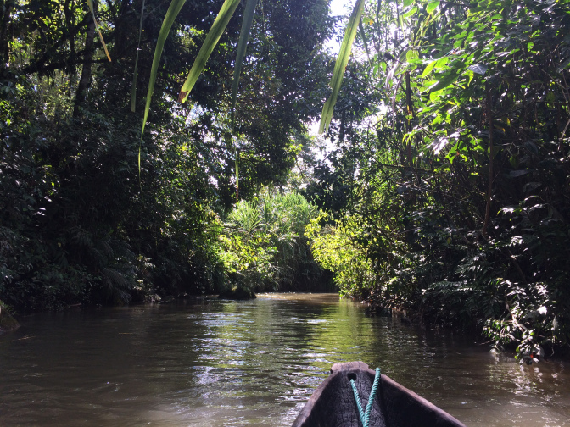
CAPÍTULO I MARCO TEÓRICO

Slide 4
Teoría de las tres dimensiones del desarrollo sostenible
Económico
Ambiental
Social
*Crecimiento
*Estabilidad
Empleo
Equidad Intra-generacional
Valoración
Respeto
*Biodiversidad
*Recursos
*Contaminación
*Equidad
*Cultura
Participación popular
Equidad Inter-generacional

Slide 5
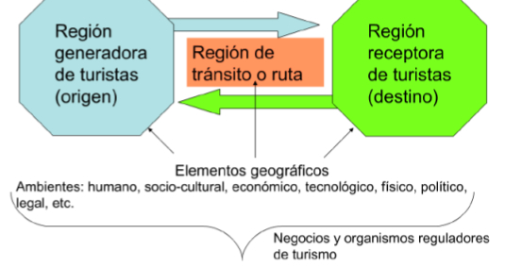
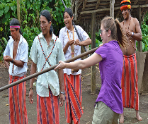
Sistema Turístico de Leiper

Slide 6
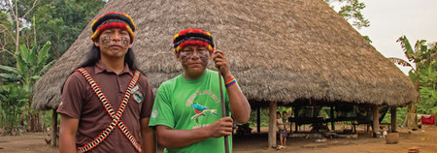
CAPÍTULO II COMUNIDAD ACHUAR SHARAMENTSA

Slide 7
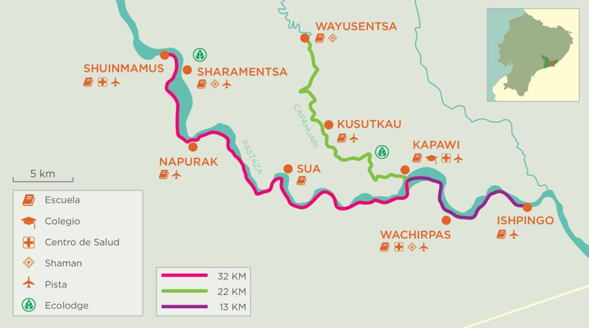
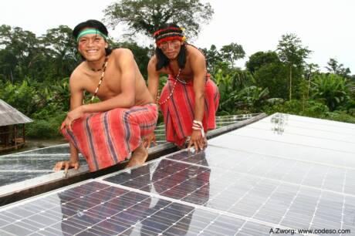
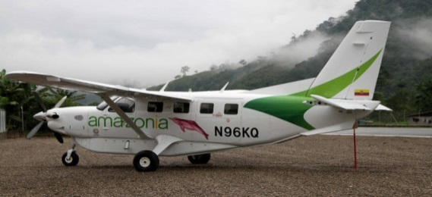
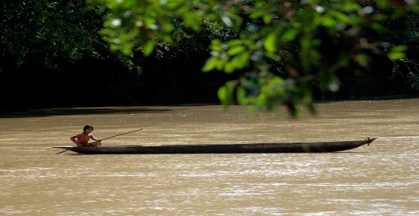
Comunidad Achuar Sharamentsa
175 habitantes
25 familias
Atractivos naturales y culturales
Laguna Blanca
Baños sagrados
Planta de servicio
Alojamiento (30 cabañas/100 pax)
Cocina y Restaurante (110 comensales)
Rio Pastaza
Shamanismo
Leyendas
Clima templado
18°C a 23°C
Fundación INDIO-HILFE de Alemania, paneles solares en la planta de servicio
Municipio de Taisha proyecto para mejorar la distribución y calidad del agua.

Slide 8
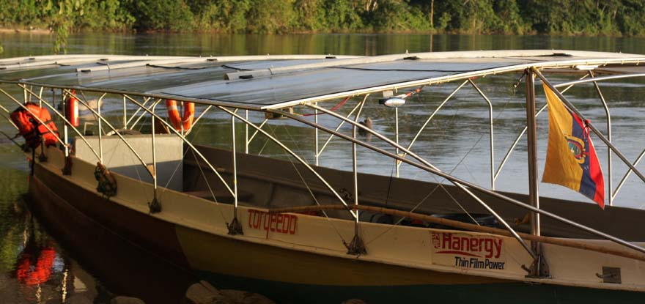
Canoa Tapiatpia
Posee paneles solares ligeros
Sistema de transporte comunitario
Recorre 67Km de los ríos Pastaza y Capahuari
Capacidad es 18 pasajeros
Reemplaza combustible contaminante (costosos)
Mejora la accesibilidad (educación y salud)
Movilidad de productos agrícolas
Fortalece el tejido social
Medio de transporte turístico

Slide 9
CAPÍTULO III METODOLOGÍA

Slide 10
Enfoque
Mixto
Cualitativo
Cuantitativo
Tipología de la investigación
Finalidad
Aplicada
Fuentes de información
Mixta
Unidades de análisis
Insitu
Control de las variables
No experimental
Alcance
Descriptivo

Slide 11
INSTRUMENTOS
POBLACIÓN OBJETO DE ESTUDIO
Encuestas
Turistas
Entrevistas
NAE
Focus group
Turistas
Habitantes
Fundación ALDEA
Centro turismo comunitario
Encuestas
Muestra 75 habitantes
Focus group
Muestra 270 turistas
Turistas EE.UU

Slide 12
CAPÍTULO IV RESULTADOS

Slide 13
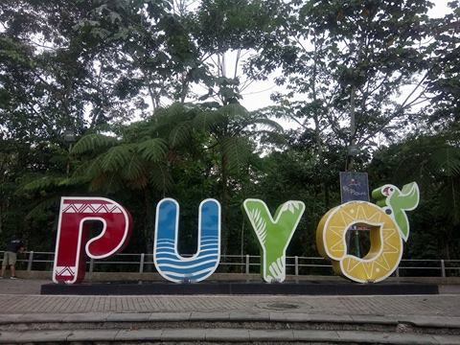
ENCUESTA TURISTAS

Slide 14
Turistas Puyo
48,15% Mujeres
51,85 Hombres
Edad
Desde 20 a 30 años
Llegando hasta 40años
Procedencia
Tungurahua
Guayaquil
Manabí

Slide 15
Comunidad
85% Interés de visita.
Hasta 5 días
Actividades
Flora y fauna
Costumbres
Difusión
Redes sociales
Energía alternativa
Alojamiento
$140
A&B
$60
Transporte
$300

Slide 16
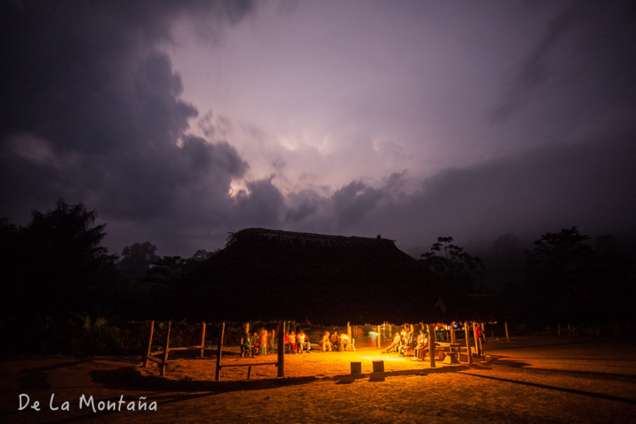
ENCUESTA HABITANTES

Slide 17
Datos informativos
Aspecto Ambiental
Género
M: 50,67 %
Rango de edad
40 a 60 años
Lugar de trabajo
52% Dentro de la comunidad
F: 49,33 %
Problemas ambientales
37,33 % Contaminación de los ríos
Energías alternativas
85,33 % Conoce la implementación y manejo
Beneficios
22,67 % Contaminación auditiva
Reducir la contaminación
Restablecimiento de la biodiversidad
Cuidar los recursos
Preservar el ambiente

Slide 18
Aspecto Social
Calidad de servicios
70, 7 % bueno: energía eléctrica
Familias
49,33% familias conformadas por 7 personas
Turismo
Hombres: guianza y transporte
76% malo: accesibilidad
Mujeres: alojamiento y A&B
Capacitación
Beneficios
76% capacitación servicios turísticos
Empleo y capacitación

Slide 19
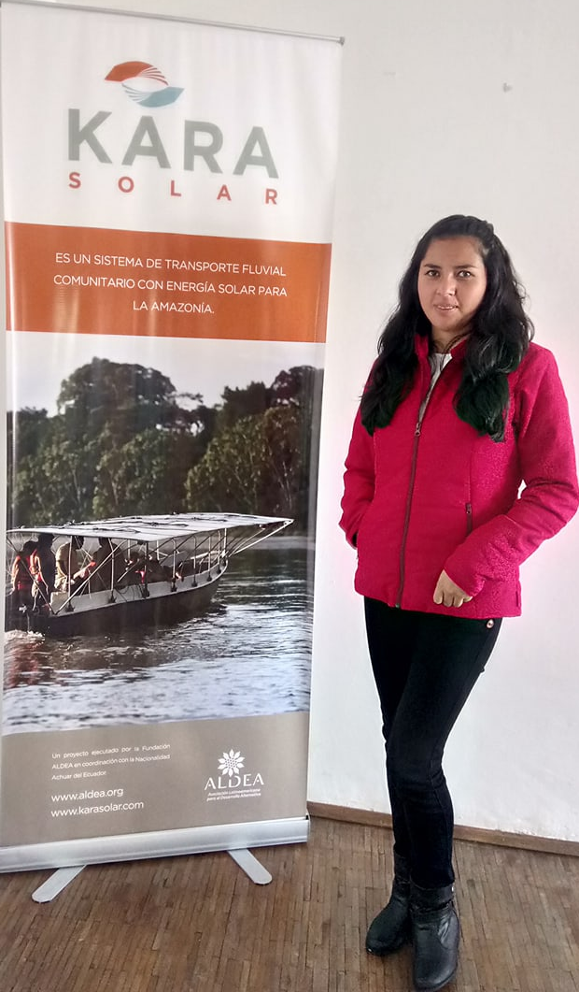
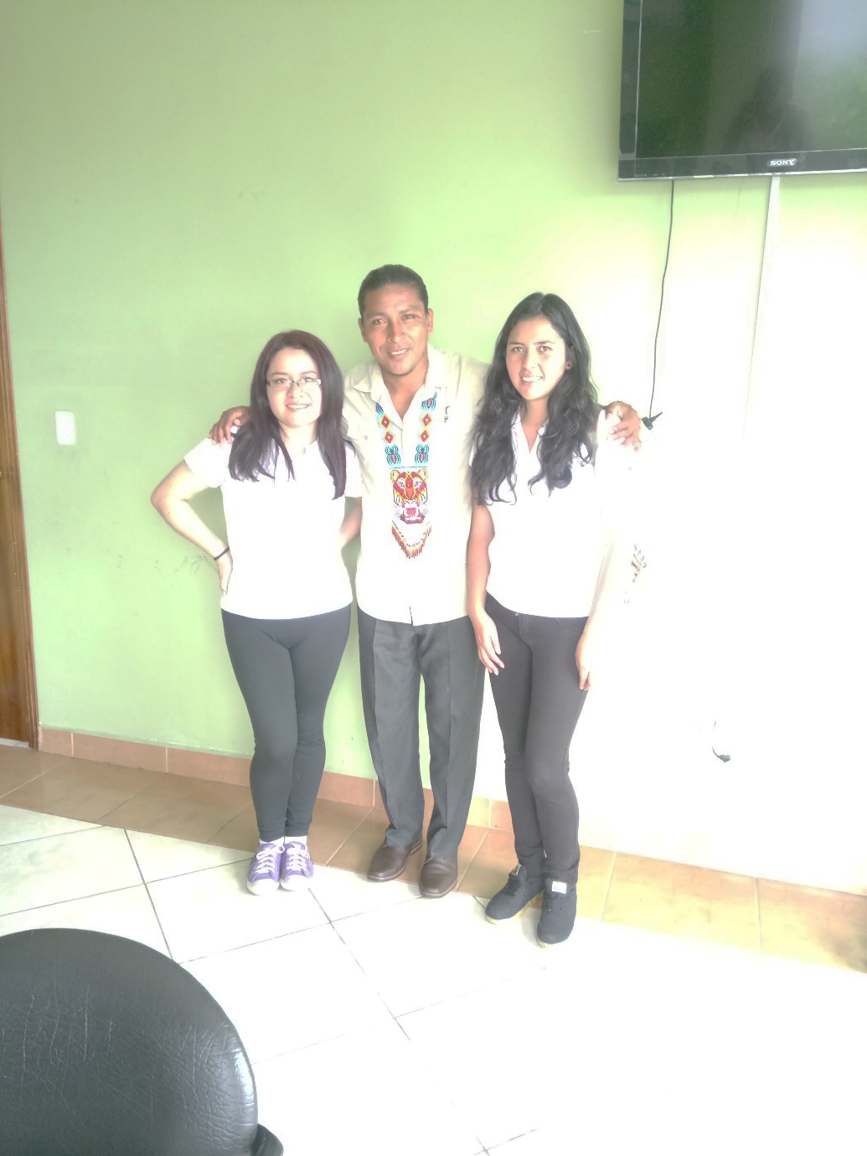
ENTREVISTAS
NAE
Implementación de proyectos alternativos.
Recuperar la naturaleza.
Apoyar a la comunidad.
ALDEA
Satisfacer necesidades.
Innovación de proyectos.
Aprovechamiento de recursos.
CENTRO TURÍSTICO
Beneficiar a la comunidad.
Uso de energía alternativa.
Atraer nuevos segmentos de turistas.
Turistas procedentes de Alemania y Japón.
Conocer proyecto Kara Solar.
Realizar actividades turísticas.
Manejo de la implementación paneles solares.
TURISTAS

Slide 20
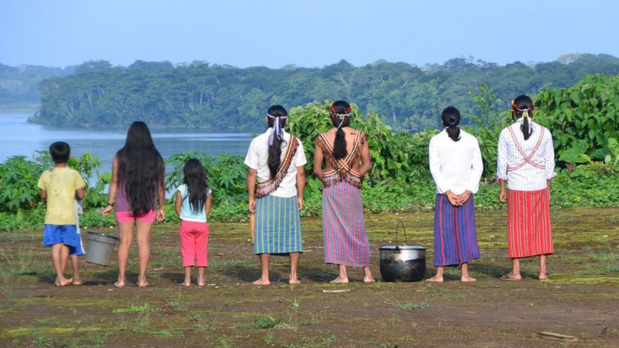
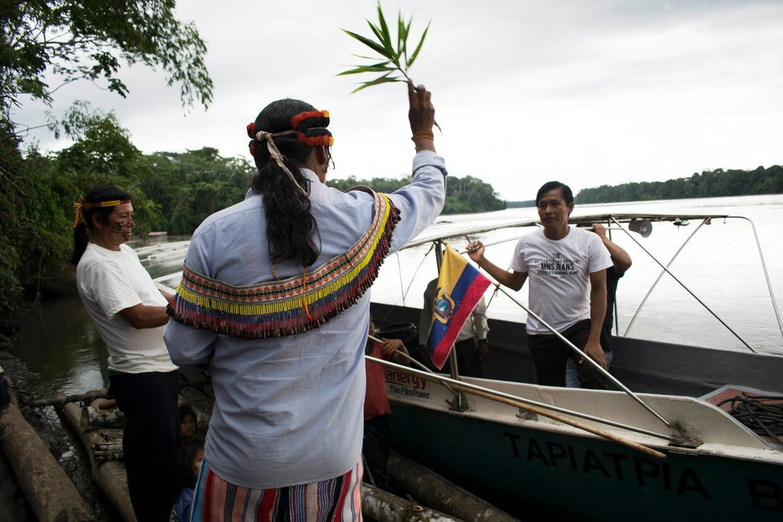
CAPÍTULO V ACCIONES

Slide 21
Aspecto económico
Difundir mediante redes sociales
Fondo comunal
Huerta comunitaria
Aspecto social
Involucrar a los jóvenes
Alianzas estratégicas
Aspecto ambiental
Transporte verde
Amenities ecológicos

Slide 22
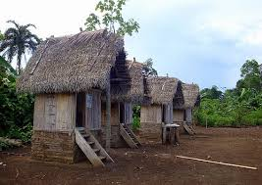
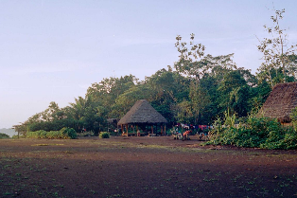
Estrategia: Fortalecimiento de alianzas entre operadores turísticos y la comunidad

Slide 23
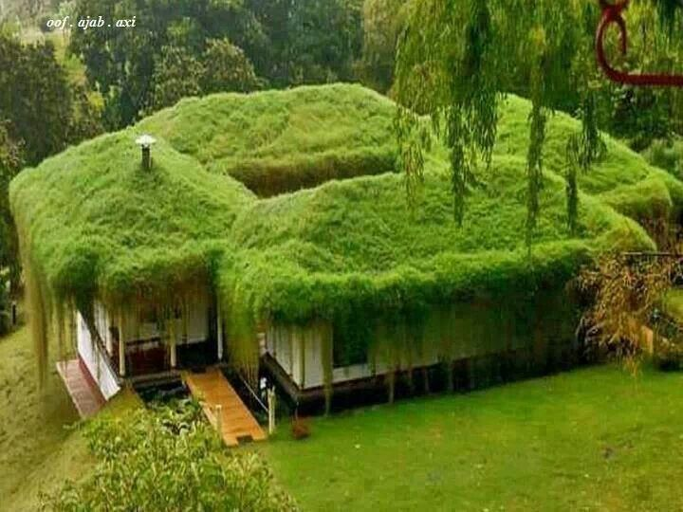
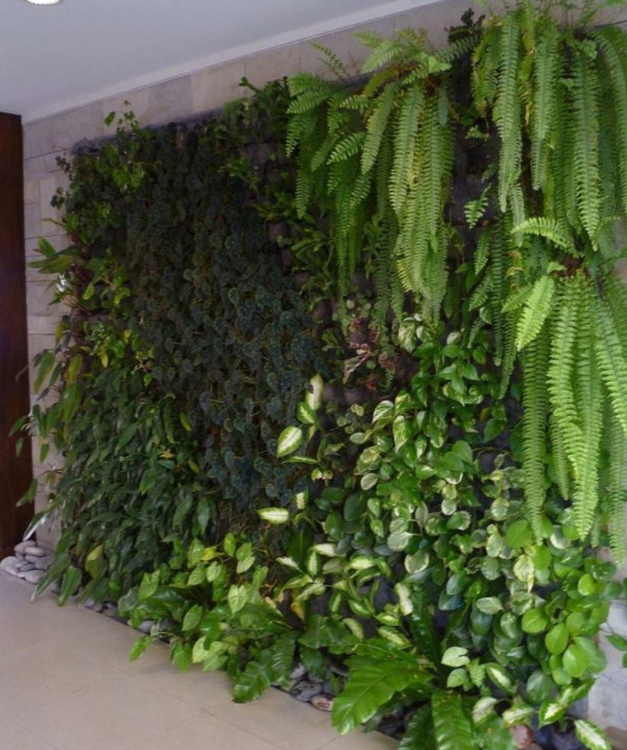
Estrategia: Muros ecológicos para disminución impacto visual.
Aplicado en Alojamiento
(cabañas)

Slide 24
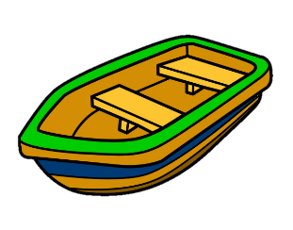
Canales de transporte

Slide 25
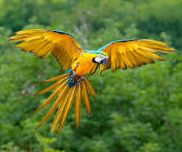
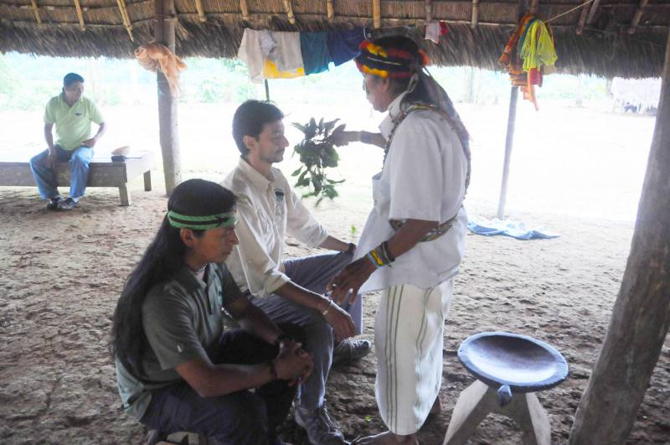
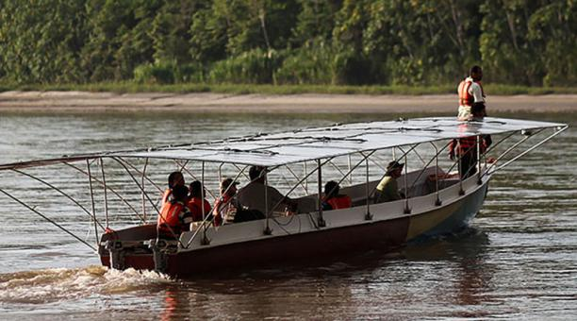
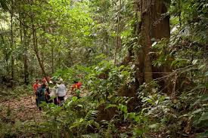
CONCLUSIONES

Slide 26
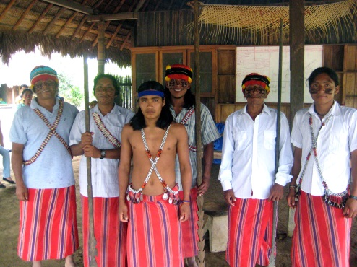
RECOMENDACIONES

